Slide 1
IMPLEMENTASI PROGRAM GIZI
PERTEMUAN V
Nazhif Gifari
Ilmu Gizi & FIKES

Slide 2
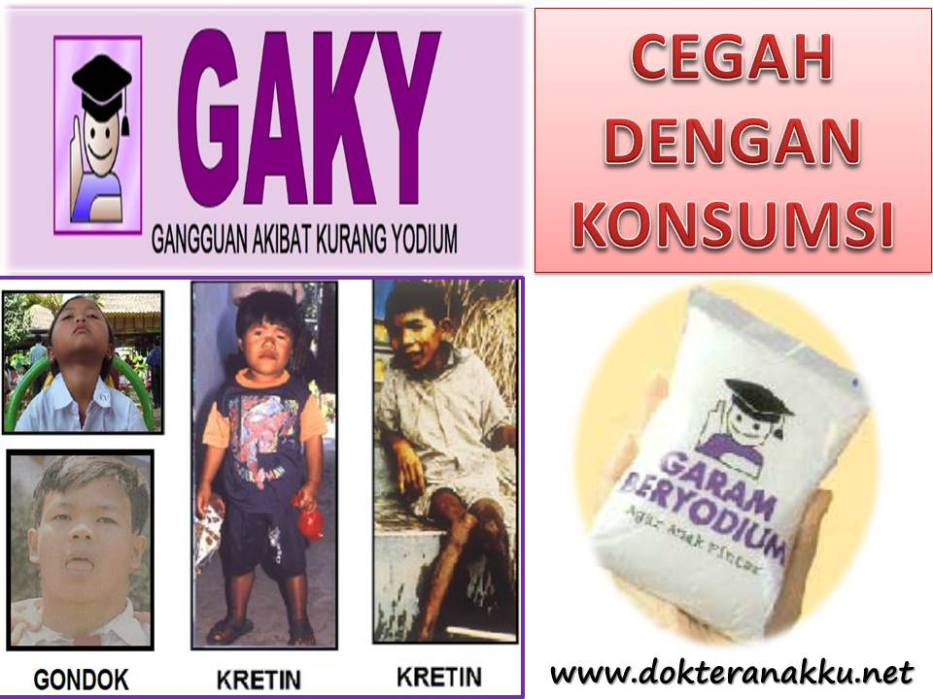
Gangguan Akibat kekurangan Yodium (GAKY)
Program Studi Ilmu Gizi
Universita Esa Unggul 2017/2018

Slide 3
Latar Belakang
Yodium merupakan zat mineral mikro yang harus tersedia didalam tubuh yang berfungsi untuk pembentukan hormon tiroid dan berguna untuk proses metabolisme di dalam tubuh
Gangguan akibat kekurangan yodium (GAKY) adalah rangkaian efek kekurangan yodium pada tumbuh kembang manusia.

Slide 4
Lanjut..
Gangguan akibat kurang yodium masih merupakan salah satu masalah gizi mikro di Indonesia, Hal ini dapat dilihat pada tahun 2013 prevalensi GAKY di Indonesia mencapai 11,1% (Riskesdas, 2013).
Gangguan akibat kekurangan yodium (GAKY) juga merupakan defisiensi yodium yang berlangsung lama akibat dari pola konsumsi pangan yang kurang mengkonsumsi yodium sehingga akan mengganggu fungsi kelenjar tiroid

Slide 5
Faktor-faktor penyebab GAKY
Defisiensi Iodium dan Iodium Excess
Lokasi (Geografis dan non geografis)
Asupan energi dan protein
Pangan Goitrogenik
Genetik

Slide 6
Dampak GAKY
Perkembangan mental terhambat
Pendengaran terganggu dan dapat menjadi tuli
Perkembangan saraf penggerak terhambat, bila berjalan langkahnya khas, mata juling, gangguan bicara sampai bisu dan reflek fisiologi yang meninggi

Slide 7
Dampak GAKY pada berbagai tingkatan umur

Slide 8
Pengukuran Endemisitas GAKY
Penentuan derajat endemisitas penting untuk pengembangan program serta penanggulangan GAKY di masyarakat.
Derajat endemisitas GAKI dapat ditentukan dengan berbagai pemeriksaan termasuk diantaranya adalah TGR, UI dan kadar TSH (Tyroid Stimulating Hormon) serum.

Slide 9
Total Goiter Rate (TGR )
TGR merupakan ukuran kelanjar tiroid yang berubah sesuai dengan asupan iodium.
Dikatakan goiter jika masing-masing lobus kelenjar tiroid mempunyai volume lebih besar dari normal pada falang distal pemeriksa dengan Palpasi

Slide 10
Klasifikasi TGR dengan metode palpasi

Slide 11
Kriteria epidemiologis untuk menilai derajat keparahan defisiensi yodium berdasarkan prevalensi goiter pada anak usia sekolah

Slide 12
Urinary Iodine (UI)
Pemeriksaan UI dalam urin sangat penting dilakukan mengingat 90% yodium diekskresikan melalui urin sehingga UI dapat menggambarkan asupan yodium seseorang.
Berat ringannya endemisitas GAKY berdasarkan ekskresi yodium dalam urin menggunakan kriteria epidemiologi untuk memperkirakan gizi dasar tentang yodium pada median urin

Slide 13
Kriteria epidemiologi dalam menaksir yodium berdasarkan median konsentrasi yodium urin pada anak usia sekolah

Slide 14
TSH (Thyroid Stimulating Hormone)
TSH merupakan indikator yang sensitif status yodium periode baru lahir
tiroid pada bayi baru lahir mengandung lebih sedikit yodium tetapi memiliki tingkat turnover yodium yang lebih tinggi
Asupan yodium pada suatu daerah dikatakan mencukupi jika kadar TSH >5 mU/L

Slide 15
Cara Penanggulangan Gangguan Akibat Kekurangan Yodium(GAKY)
Di USA, thn 1916, Marine & Kimball, Fortifikasi Garam konsumsi di Michigan, berhasil→ Nasional
Iodisasi Garam di Indonesia, 1930-1942
Indonesia: strategi upaya penanggulangan GAKY (jangka pendek- jangka panjang) (Depkes 2004) :
Strategi Jangka Panjang
Komunikasi Informasi dan Edukasi (KIE)
Surveillans
Iodisasi garam
Penganekaragaman konsumsi pangan

Slide 16
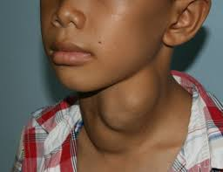
Strategi jangka pendek
Distribusi kapsul minyak beryodium (1974-98)
Produksi garam dan konsumsi garam beryodium. Sesuai Kepres no 69, 13 Oktober 1994

Slide 17
Angka dan proporsi (persen) defisiensi yodium pada anak usia sekolah (konsntrasi yodium urin <100 μg/L) dalam juta di berbagai regional dunia, 2003, 2007 dan 2011

Slide 19
Penelitian di Purworejo, 2015

Slide 20
Priorities among nutritional deficiency conditions (present)
Condition | Extent | Social Significance | Feasibility of Control
Energy Protein Malnutrition
Vitamin A Deficiency
Nutritional Anemias
Endemic Goiter
Obesity

